Slide 1
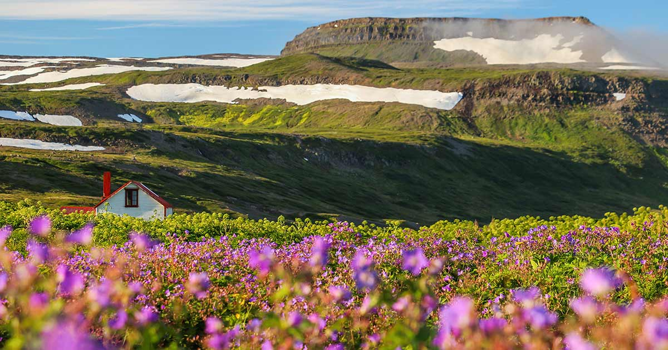
Réserve HORNSTRANDIR
en Islande
Cliquez Gauche PPS En Manuel

Slide 2
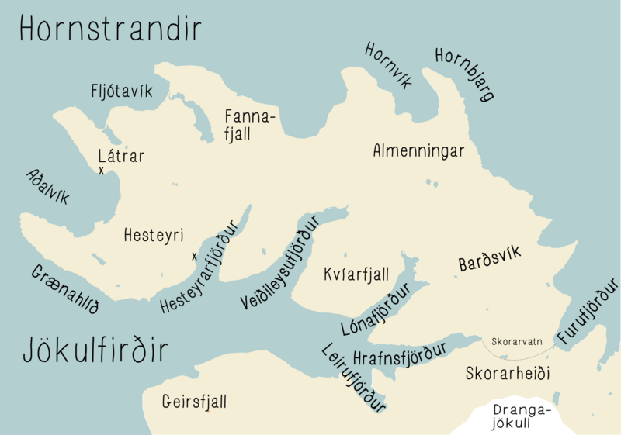
Extrême Nord d’ISLANDE
Toundra gelée, déserte
nature brute, montagnes
blizzard et tempêtes de neige
Face au Groenland
Site protégé exceptionnel
le plus reculé au Nord-Ouest Islandais
Pour se ressourcer, quelques clichés de la faune, et volcans
Geysers ou sources d’eau chaude

Slide 3
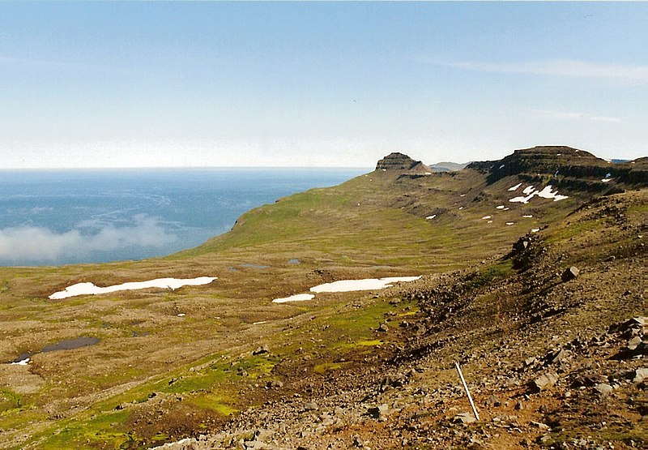
Allmenningaskar, petit col au-dessus de Hornb Jarg, en arrière plan, le détroit du Danemark

Slide 4
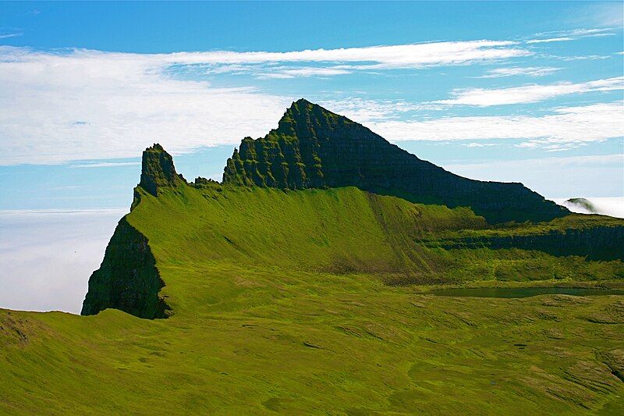
une des falaises où nichent les oiseaux marins

Slide 5
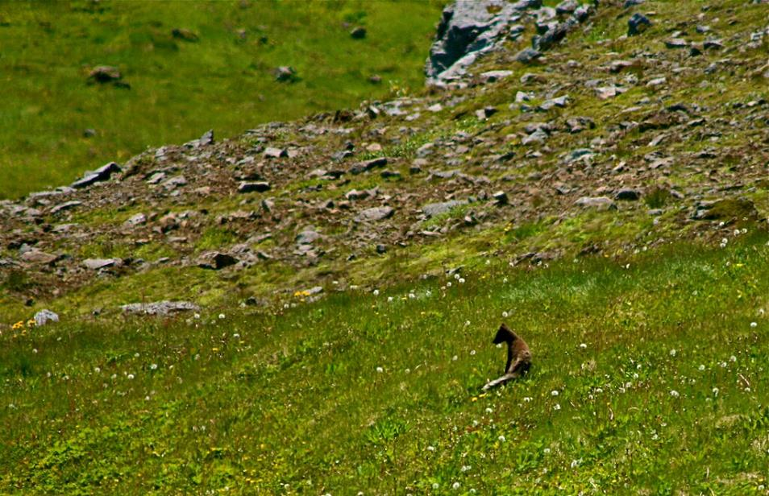
dans la toundra, déserte, un renard polaire
on peut aussi observer des baleines dans les étendues maritimes

Slide 6
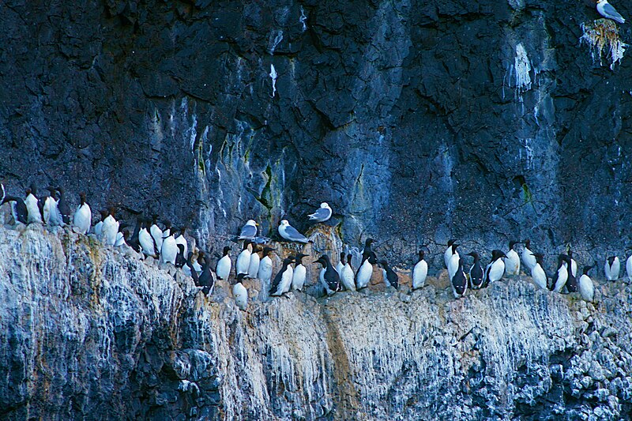
Mouettes et guillemots dans les falaises de Sulnastapi

Slide 7
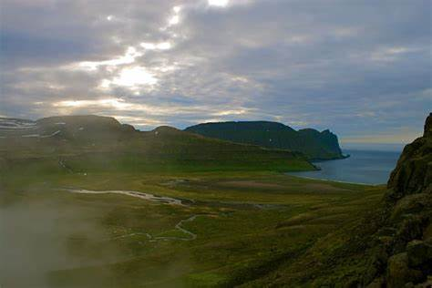
Accès par bateau, 10° maximum en été – jusqu’à moins 30° la nuit en hiver..

Slide 8
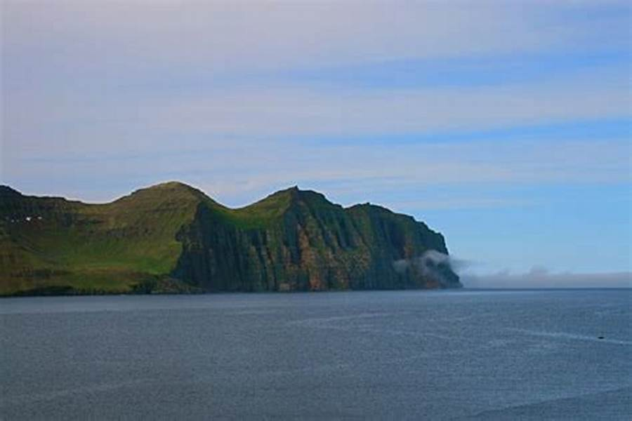

Slide 9
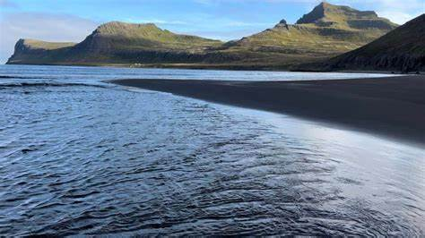

Slide 10
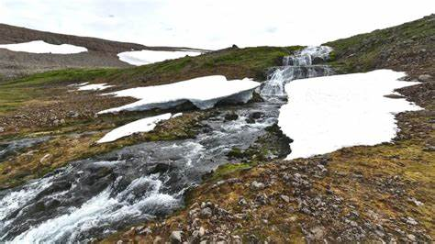

Slide 11
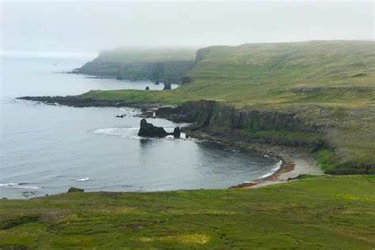

Slide 12
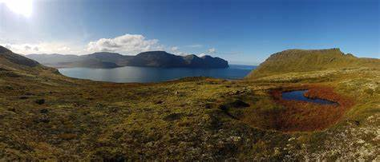

Slide 13
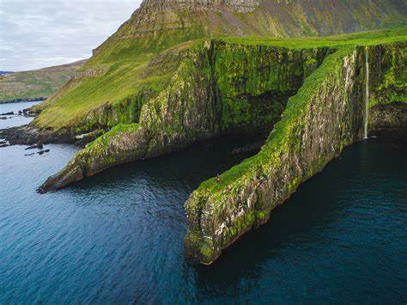

Slide 14
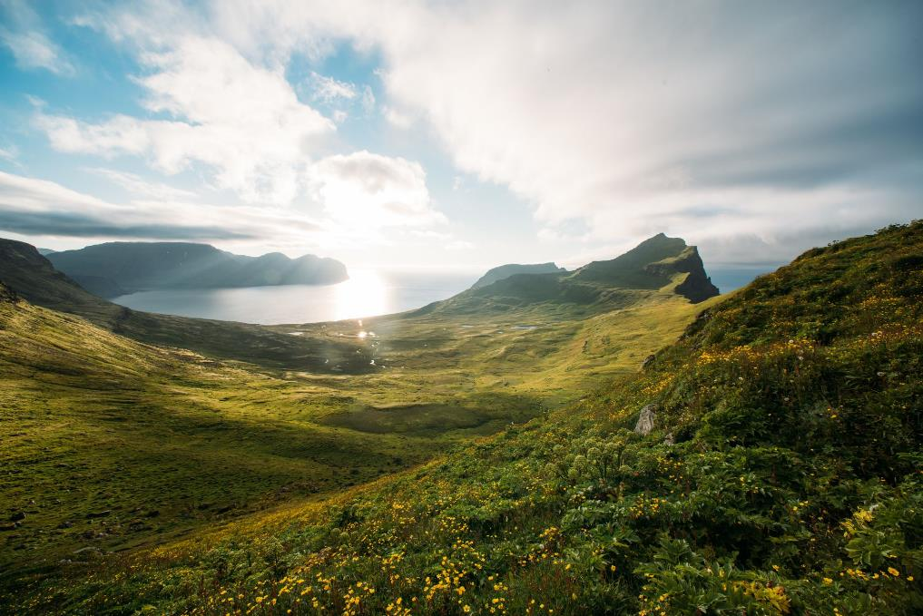

Slide 15
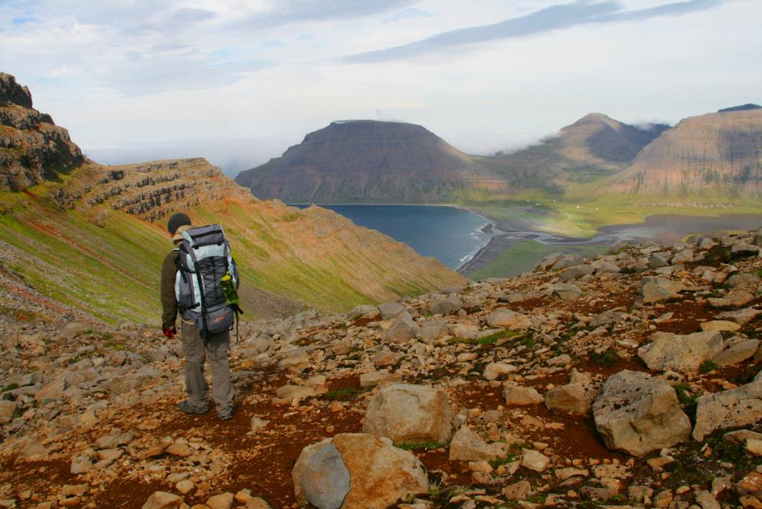

Slide 16
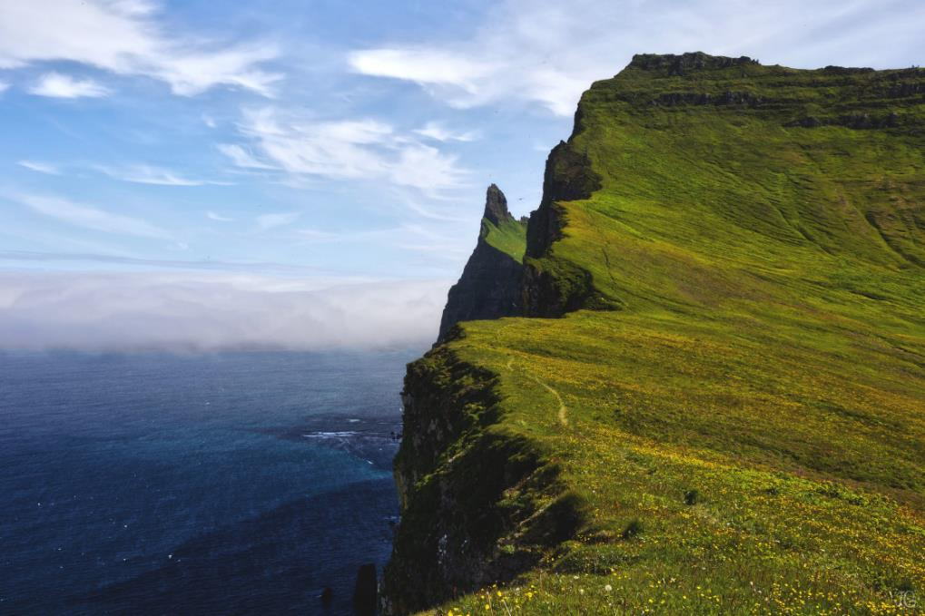

Slide 17
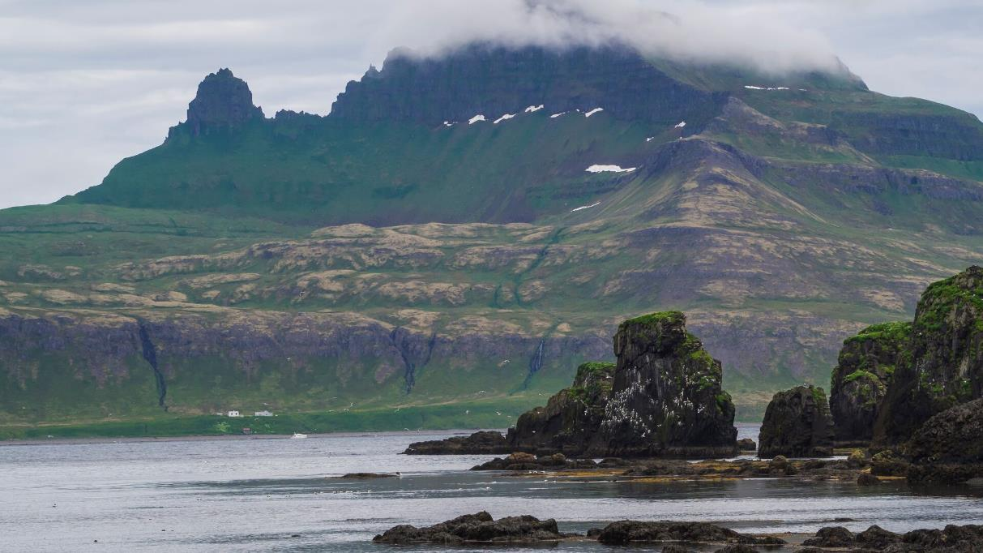

Slide 18
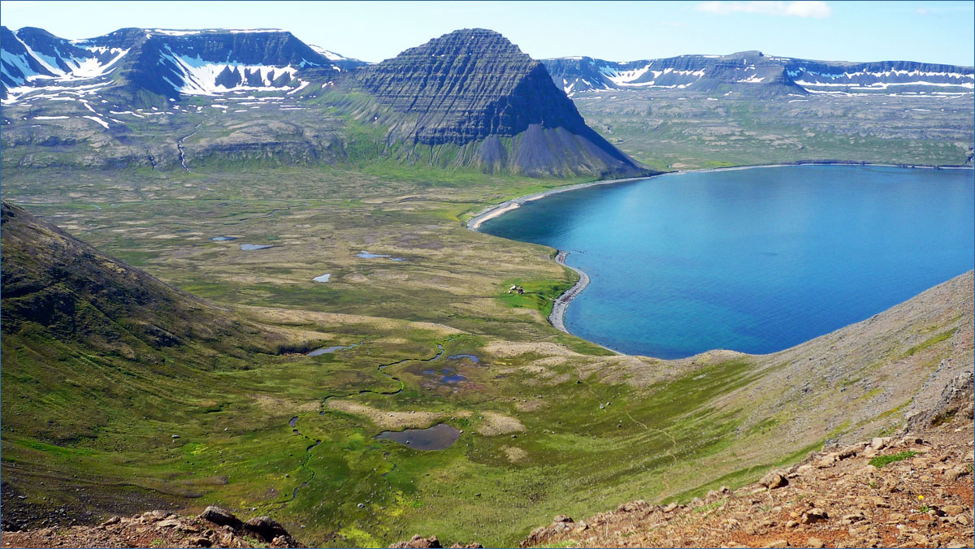

Slide 19
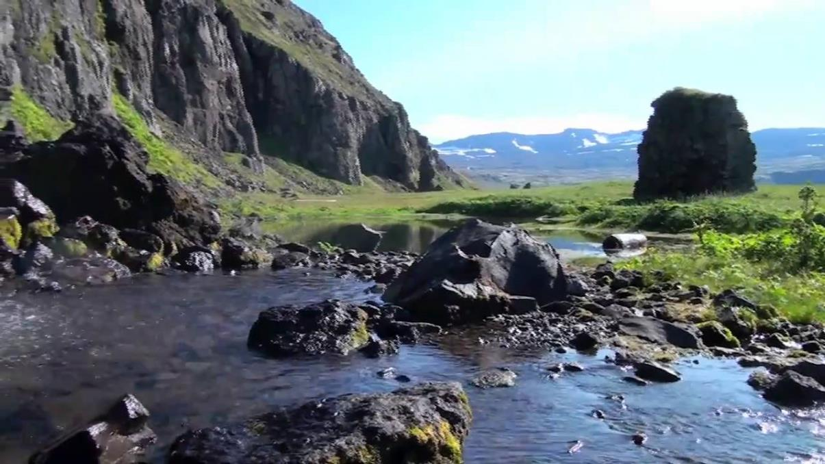

Slide 20
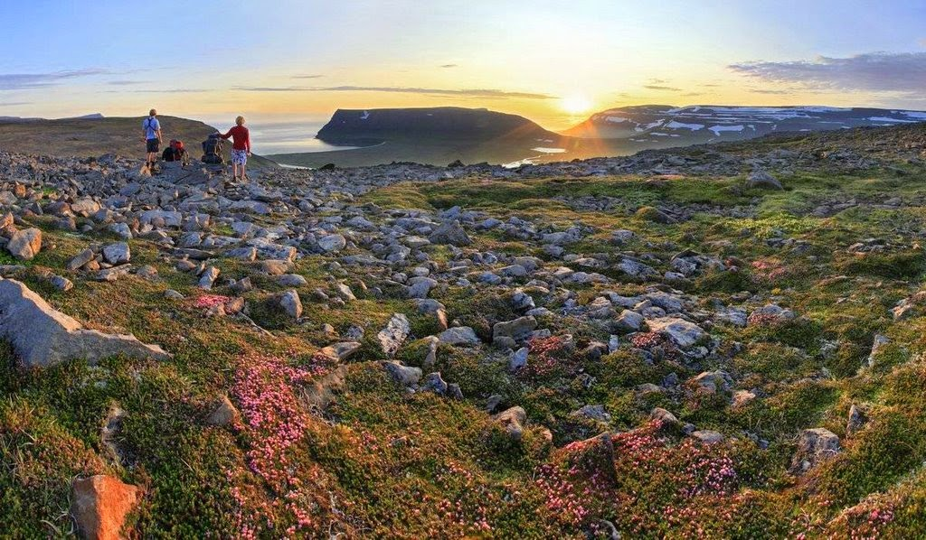

Slide 21
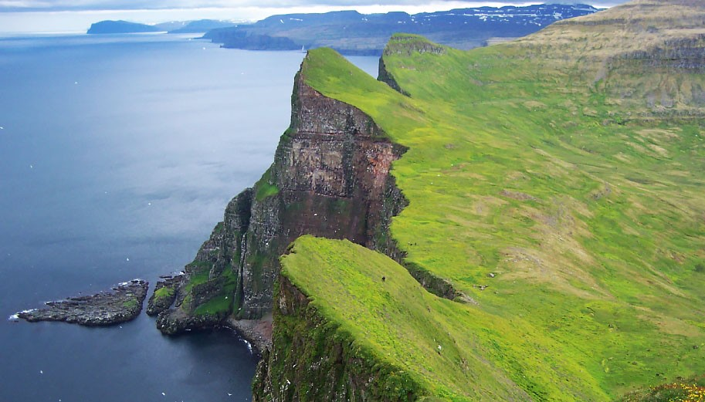

Slide 22
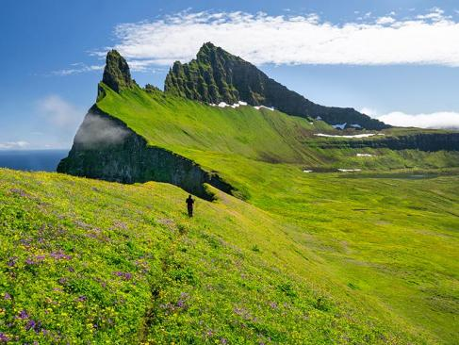

Slide 23
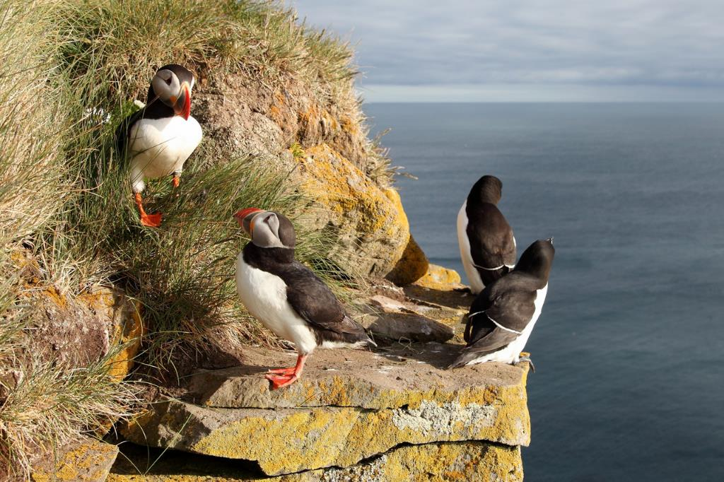
LA FAUNE
macareux

Slide 24
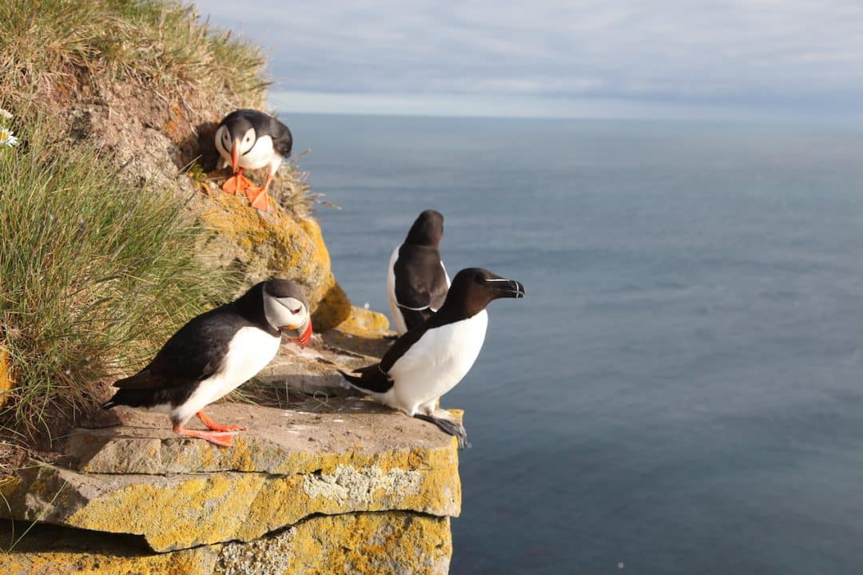
macareux

Slide 25
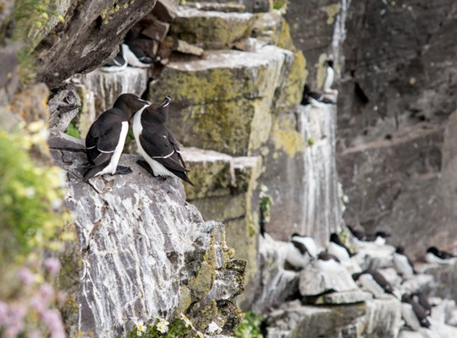
colonie de pingouins

Slide 26
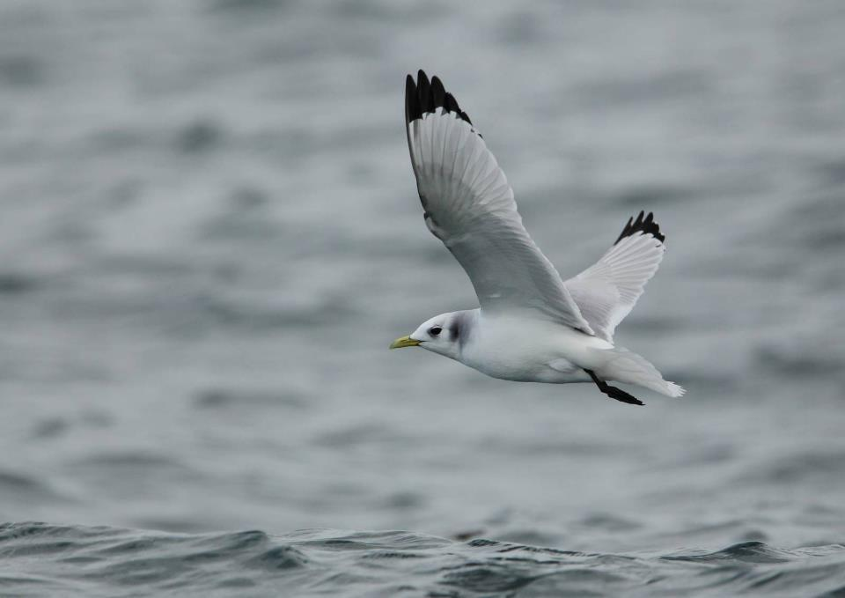
mouette tridactyle
en vol

Slide 27
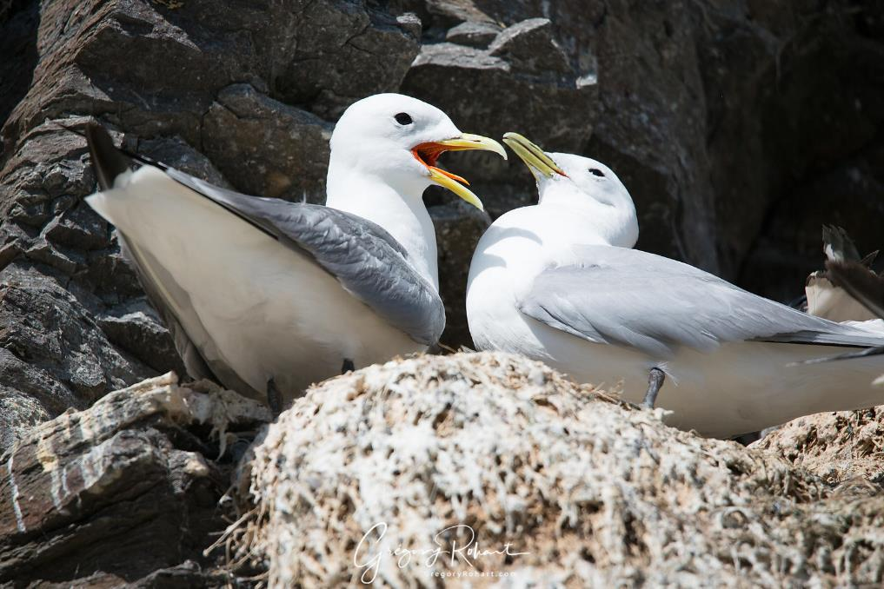
mouettes
tridactyles

Slide 28
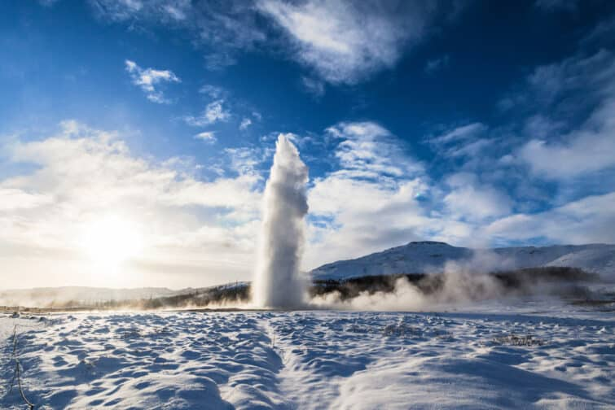
LA NATURE
SUPERBE
geysers ou deobservation des sources d’eau chaude
et, champs de lave

Slide 29
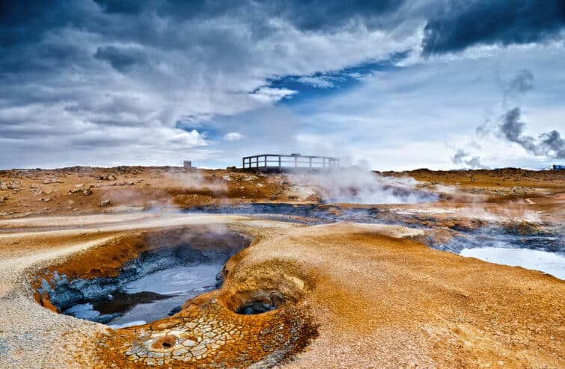
sources d’eau chaude

Slide 30
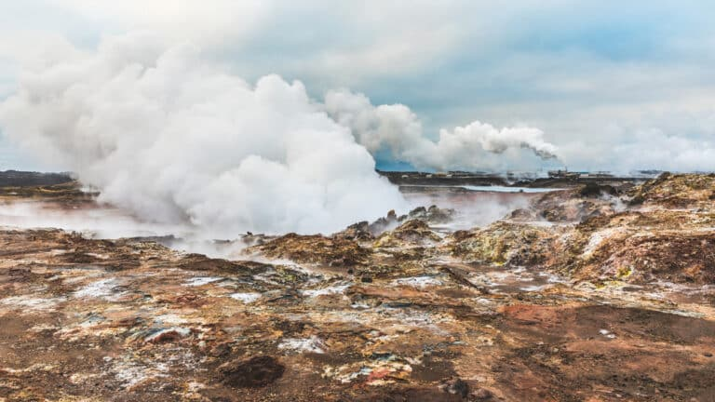

Slide 31
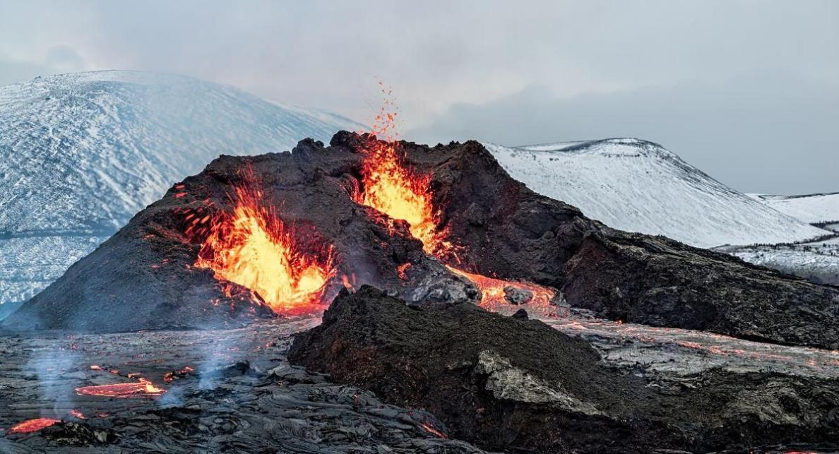
130 volcans et champs de lave à observer

Slide 32
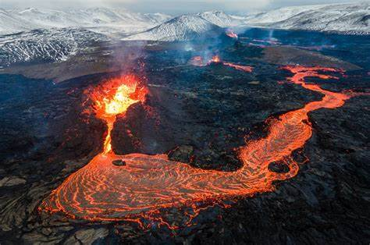

Slide 33
Sur Une Suggestion De JackDidier Lorient Vous Présente
La Réserve D’Ornstrandir En Islande
Les Images Et Le Son Du Net
Daniel

